Slide 1



Datageletterdheid
Workshop 6

Slide 2
Inhoud
Oefentoets
De eindopdracht
Beschrijving
Tools
Voorbeeld
Beoordeling
En nu?

Slide 3
Vraag 1
Welke datatypes hebben de volgende variabelen:
x = 15.3
y = "Dit is een zin."
z = 12

Slide 4
Vraag 1
Welke datatypes hebben de volgende variabelen:
x = 15.3
y = "Dit is een zin."
z = 12
Float, String, Integer

Slide 5
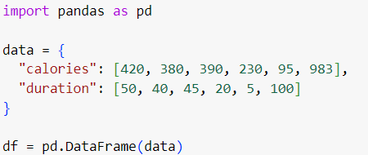
Vraag 2
Print de eerste 5 rijen van het dataframe df gegeven de volgende code:

Slide 6
Vraag 2
Print de eerste 5 rijen van het dataframe df gegeven de volgende code:

Slide 7
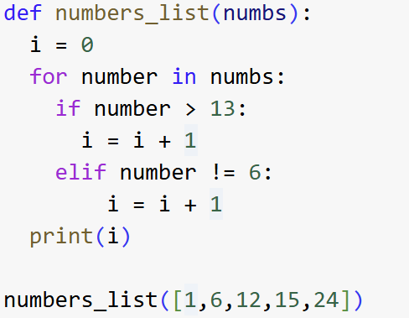
Vraag 3
Wat is de uitkomst uit het volgende stukje code?

Slide 8
Vraag 3
Wat is de uitkomst uit het volgende stukje code?
4

Slide 9
Vraag 4
Voer de volgende opdrachten uit gegeven de onderstaande lijst:
Voeg een item toe aan de lijst. Maak hierbij gebruik van de ingebouwde functie append(). Print het eerste item uit de lijst fruit_lijst.
Print het eerste item uit de lijst fruit_lijst.

Slide 10
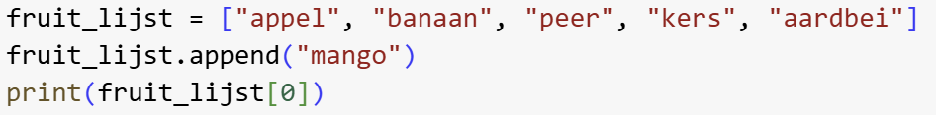
Vraag 4
Voer de volgende opdrachten uit gegeven de onderstaande lijst:
Voeg een item toe aan de lijst. Maak hierbij gebruik van de ingebouwde functie append(). Print het eerste item uit de lijst fruit_lijst.
Print het eerste item uit de lijst fruit_lijst.

Slide 11
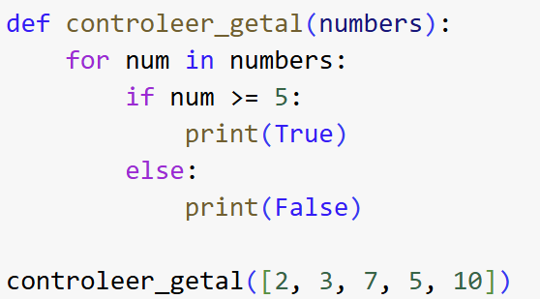
Vraag 5
Wat is de uitkomst uit het volgende stukje code?
False

Slide 12
Vraag 5
Wat is de uitkomst uit het volgende stukje code?
False
False
True
True
True

Slide 13
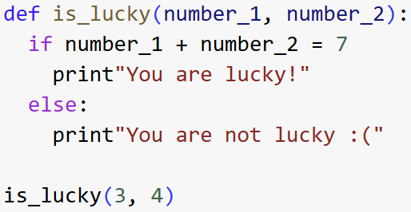
Vraag 6
Welke 3 fouten zitten in de onderstaande code?
False

Slide 14
Vraag 6
Welke 3 fouten zitten in de onderstaande code?
1. Dubbelepunt (:) na het opstellen van een if-statement.
2. == in plaats van =.
3. Print is een functie, daarachter moeten haakjes.

Slide 15
Vraag 7
In een project ben je erachter gekomen dat je vaak getallen bij elkaar op moet tellen. Je besluit hiervoor een functie aan te maken. Om dit te doen doorloop je de volgende stappen:
Schrijf een functie waarmee twee getallen bij elkaar op kunnen worden geteld.
Schrijf nu de code waarmee de functie kan worden uitgevoerd.
In Python zijn er 2 manieren om code te voorzien van commentaar. Gebruik beide manieren om je functie te voorzien van commentaar.

Slide 16
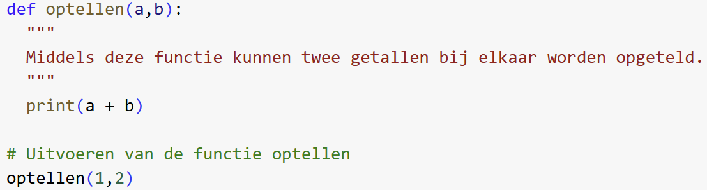
Vraag 7
In een project ben je erachter gekomen dat je vaak getallen bij elkaar op moet tellen. Je besluit hiervoor een functie aan te maken. Om dit te doen doorloop je de volgende stappen:
Schrijf een functie waarmee twee getallen bij elkaar op kunnen worden geteld.
Schrijf nu de code waarmee de functie kan worden uitgevoerd.
In Python zijn er 2 manieren om code te voorzien van commentaar. Gebruik beide manieren om je functie te voorzien van commentaar.

Slide 17

Pauze

Slide 18
Volledige oefentoets tijdens Datageletterdheid 7?

Slide 19
Oefenen voor de eindopdracht
Python basics in 1 uur: https://www.youtube.com/watch?v=kqtD5dpn9C8
Tutorial Matplotlib: https://www.youtube.com/watch?v=OZOOLe2imFo
Tutorial Pandas: https://www.youtube.com/watch?v=vmEHCJofslg

Slide 20
De eindopdracht - Beschrijving
Analyse dataset electriciteitverbruik in Nederland
Datavisualisatie
Beschrijving
Advies

Slide 21






De eindopdracht - Tools

Slide 22
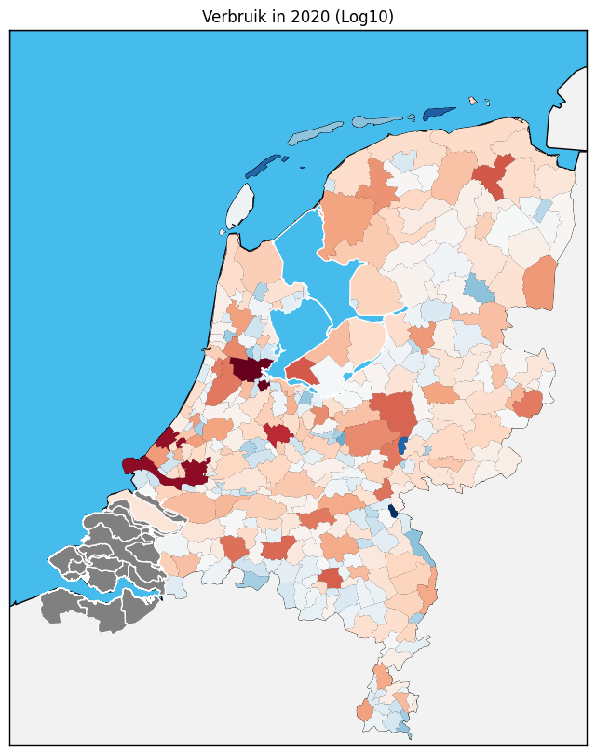
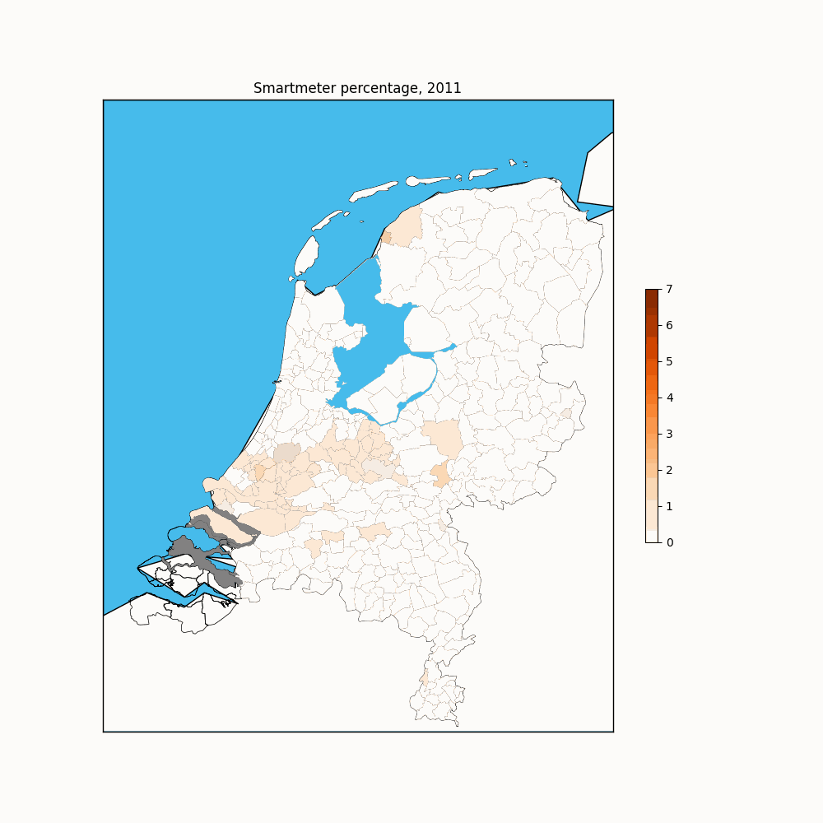
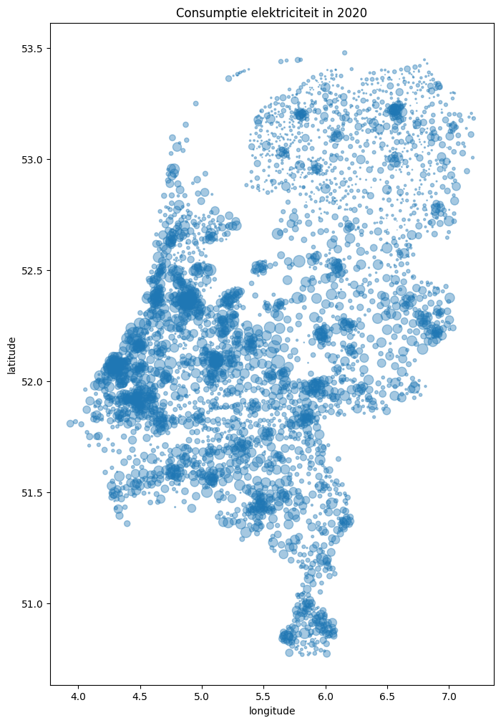
De eindopdracht - Voorbeeld

Slide 23
De eindopdracht - Beoordeling
Code (33%)
De code is leesbaar.
De code is voorzien van commentaar.
Het commentaar beschrijft wat de code doet en geeft uitleg over de gezette denkstappen.
De code is functioneel, waarbij de gezette denkstappen in het commentaar zijn opgenomen.
De code is zelf geschreven.
De code is van voldoende niveau.
Analyse (33%)
De analyse is passend bij wat er in de figuren te zien is.
In de analyse wordt de data helder geïnterpreteerd. De code is functioneel.
Bij de analyse worden externe bronnen betrokken (in APA-stijl) indien van toepassing.
Advies (33%)
Het advies heeft een professionele toon.
Het advies is relevant voor de ontvanger.
Het advies is een logisch vervolg op de analyse.

Slide 24
De eindopdracht - Randvoorwaarden
Randvoorwaarden
8 Zelf gemaakte figuren, gemaakt met het gegeven dataset.
Zelf geschreven code.
Een beschrijving én analyse van elk figuur.
Een advies aan het ministerie van Economische Zaken en Klimaat op basis van je analyse.
De individuele bijdrage is inzichtelijk gemaakt.

Slide 25
Deadline eindopdracht
Vrijdag 19 december 23.59.

Slide 26
En nu?
Zoek je groep op.
Probeer tijdens de les het voorbeeld werkende te krijgen.
Maak een planning.
Je kunt nu ook langskomen voor de Codecademy opdrachten.

Slide 27
Aan het werk!
Als je vragen hebt, kom bij me langs!

